Slide 1
نصف قرن في الصحافة الرياضية د . هادي عبدالله مدير الأكاديمية الأولمبية العراقية
تجارب ومواقف واراء صحفية عن العمل الصحفي في العراق
كلية الاعلام – جامعة بغداد 20 شباط 2024

Slide 2
مدخل
توثيق التجربة مسؤولية علمية واخلاقية , فهي علمية لأنها تعد مصدرا من مصادر كتابة التاريخ في أي ميدان وتوثيق التجربة الإعلامية يمكن ان تشمل اكثر من ميدان فهي وان كانت من حيث ظاهر الامر تتعلق بشخص واحد يعمل في ميدان محدد , الا انها في جوهرها ترتبط بكل مناحي الحياة في مجتمع ما , لان الاعلام هو المرآة العاكسة لكل تفاصيل حياة المجتمع .
واما الجانب الأخلاقي , فان التجربة هي ثمرة عمل دؤوب وسط احداث متناقضة تتقلب بين اعلى درجات السعادة مرة واعلى درجات الإحباط والكآبة مرة أخرى , وفي حال نضوج التجربة فتلك نعمة من الله سبحانه وتعالى اذ اكتملت بفضله مما يوجب الشكر , ومن وجوه الشكر نقل التجربة الى جيل قادم كي يستفيد من عناصر النجاح ويتجنب قدر المستطاع نقاط الضعف , فتكون بدايته ومن ثم مسيرته اكثر قوة وأقل أخطاء .. وهكذا هي الحياة .

Slide 3
المرحلة الاولى
صناعة حلم

Slide 4


الاحلام ليست خيالا نطير على جناحيه كلما نخلو الى انفسنا في غفلة عن الاخرين , الاحلام صناعة كبيرة وخطيرة , تستفيد من الخيال في رسم بعض تفاصيلها الا ان جوهرها صناعة عقلية يتم التخطيط لها انطلاقا من أسس مهمة :
A
التجربة الحياتية وما نتج عنها من مواهب.
القدرات التي توفرت لتحقيق ما نحب .
تجارب الاخرين .. مشاهدة او سماعا او قراءة .
تحقيق الهدف بدقة .
اختيار القدوات .
الصدق مع النفس .
التوكل على الله في تحديد السبل الموصلة لتحقيق الهدف .
العزم على السير في هذه السبل بطاقة إيجابية مهما كانت العوائق .
وهذه المرحلة نعيشها في البدايات , أي عندما نكون على الأبواب كما حال الطالب قبل ان يدخل معترك العمل الذي قرر التخصص فيه .
( صورة رقم 1 طلاب كلية الاعلام قسم الصحافة عام 1979 )

Slide 5
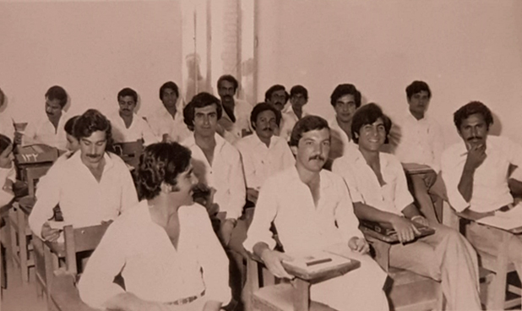

Slide 6
المرحلة الثانية
الإيجابية في الحياة

Slide 7
الشباب مرحلة عمرية توصف بانها مرحلة التأسيس , لذا فهي الأساس الذي تقوم عليه حياتنا في ما بعد , ولكي يكون هذا الأساس قويا راسخا لابد ان نكون ايجابيين في حياتنا أي لا ننطوي بعيدا عن ما يدور حولنا متذرعين بأعذار نختلقها ,هربا او كسلا او خوفا , يجب ان نشارك في كل نشاط لا ينافي اخلاقنا وقيمنا وفيه خير لمجتمعنا الواسع فضلا عن محيطنا القريب .

Slide 8
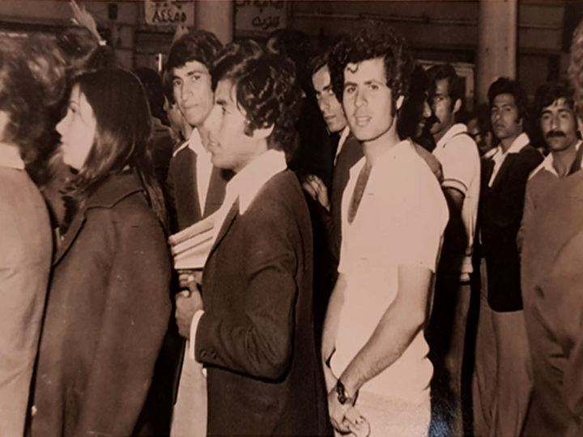

Slide 9
المرحلة الثالثة
الاقتحام

Slide 10
التردد عدو النجاح , قد تكون قرارتنا الأولى تنطوي على نسب عالية جدا من الخطأ الا اننا لابد ندخل الميدان الذي قررنا التخصص فيه بثقة عالية جدا , واضعين في الحسبان كل أنواع المعوقات المادية والبشرية والذاتية وفي كل نوع تفاصيل كثيرة ليس علينا الا مواجهتها .

Slide 11
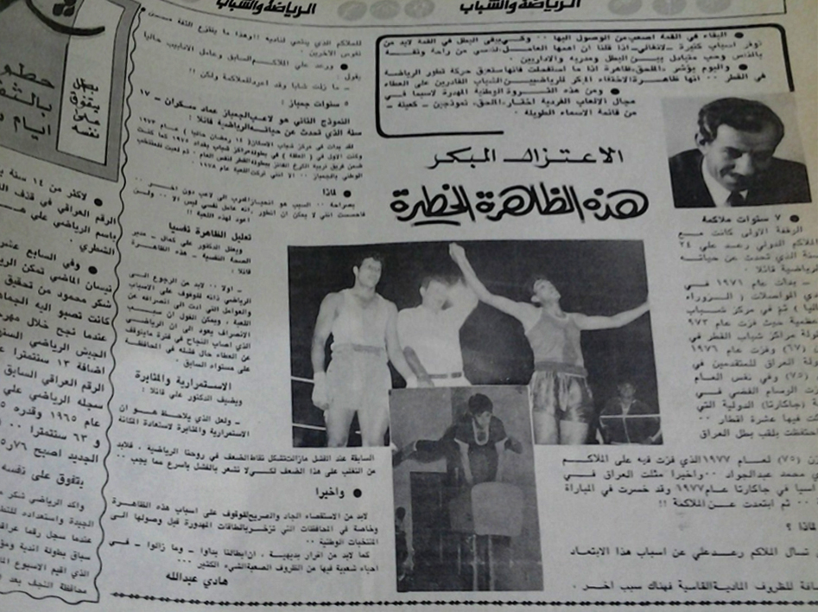

Slide 12
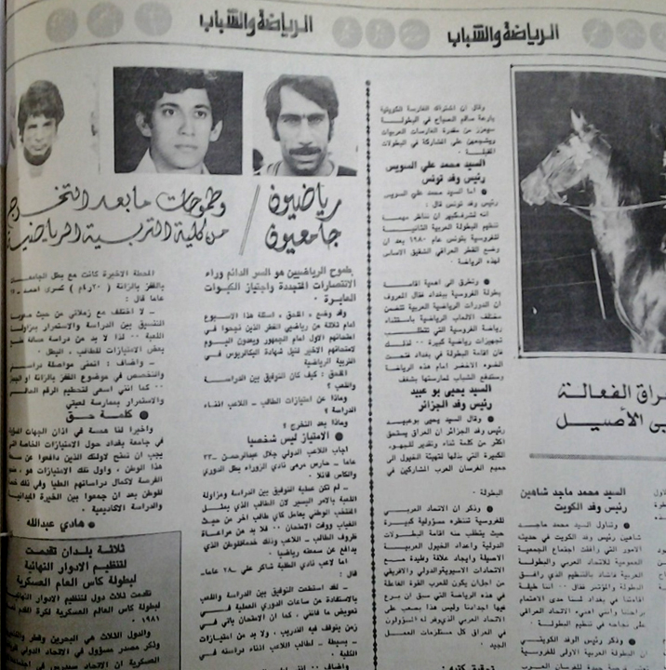

Slide 13
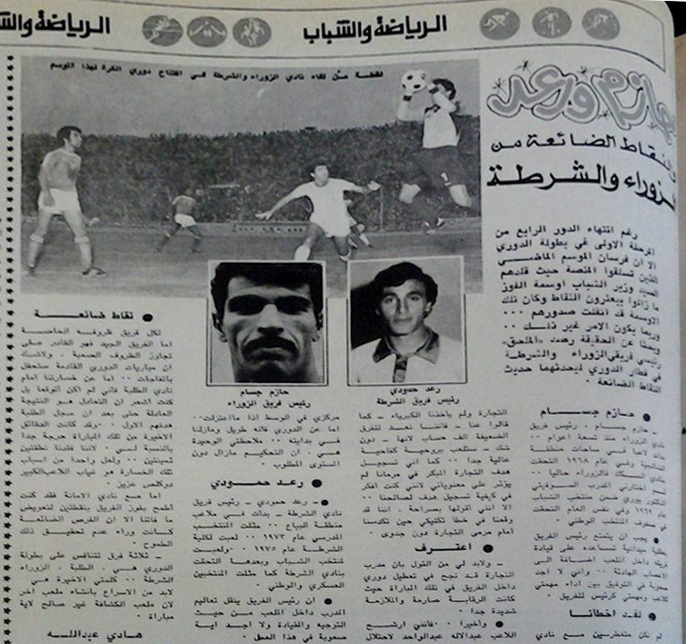

Slide 14
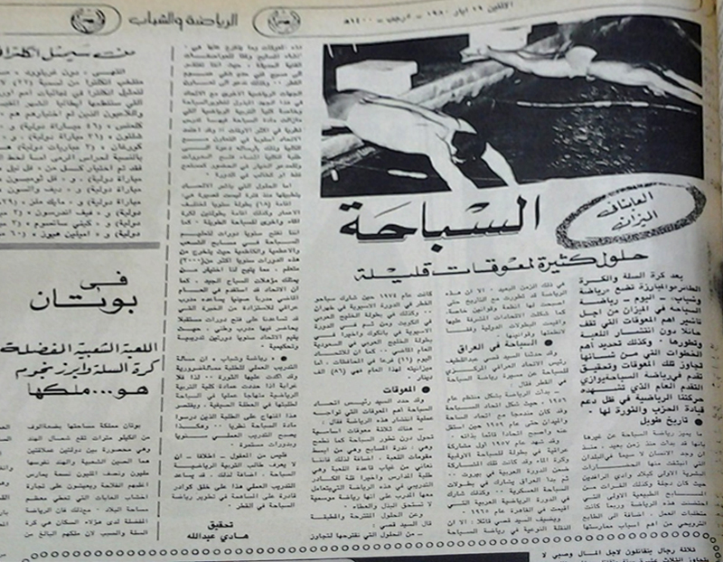

Slide 15
المرحلة الرابعة
التقدم والصعود ( الانتشار )

Slide 16
في هذه المرحلة تكون التجربة الشخصية قد بدأت بالتشكل وكسب الملامح مما يقتضي الأصرار على الصعود وذلك بتحديد أدوات هذا الصعود المشروع ومنها : أ - تكوين العلاقات المساعدة على الصعود المشروع , وهي علاقة في داخل دائرة العمل – الزملاء - وعلاقة خارج محيط دائرة العمل . ب - المتابعة لكل ما هو جديد في مجال العمل . ت - الاكثار من دخول الدورات وفي مقدمتها اجادة لغة او اكثر . ث - توثيق التجربة يوميا لغرض التصحيح والاستفادة من المعلومات مهما بدت في حينها متواضعة لأنها قد تغدو في سنوات قادمة خطيرة . ج - الالتزام المطلق بأخلاقيات المهنة مهما تعددت المغريات , لأنك قد تصبح مشهورا ولكن من غير سمعة تحصنك من تقلبات مناخ المهنة .

Slide 17
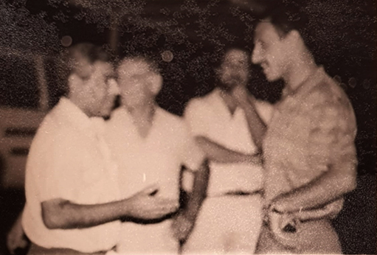
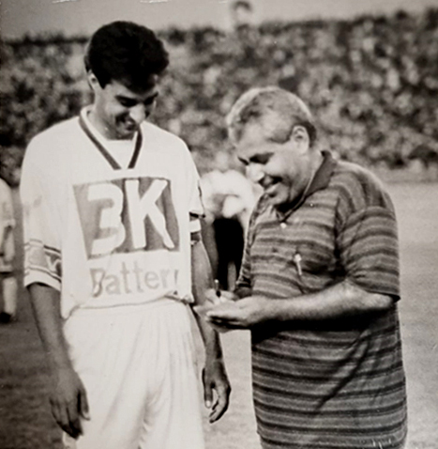
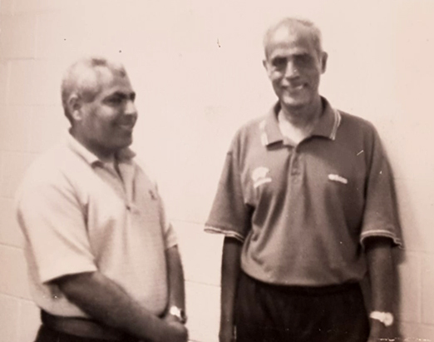

Slide 18
المرحلة الخامسة
الأستقرار والدفاع عن التجربة

Slide 19
هذه المرحلة الأخيرة التي تصلها بعد عمر مهني طويل حيث تستقر اسما معروفا في الوسط المهني وفي ضمائر الذين يرتبطون بهذا الوسط , وهذا الاستقرار يحتم عليك الحرص على عدد من الإجراءات منها :
احترام التجربة وعدم المساومة في أي قضية قد تسيء لها .
الحرص على مداومة التعلم .
تحديد مناسبات الظهور والمشاركة في النشاطات .
الابتعاد عن مواطن الشبهات .
الاستفادة من العلاقات التي كونتها ليس لأغراض شخصية وانما لأغراض مهنية .
التفاني في نقل ما تعلمته وما عشته للجيل الجديد الذي يدخل وسطك المهني .

Slide 20
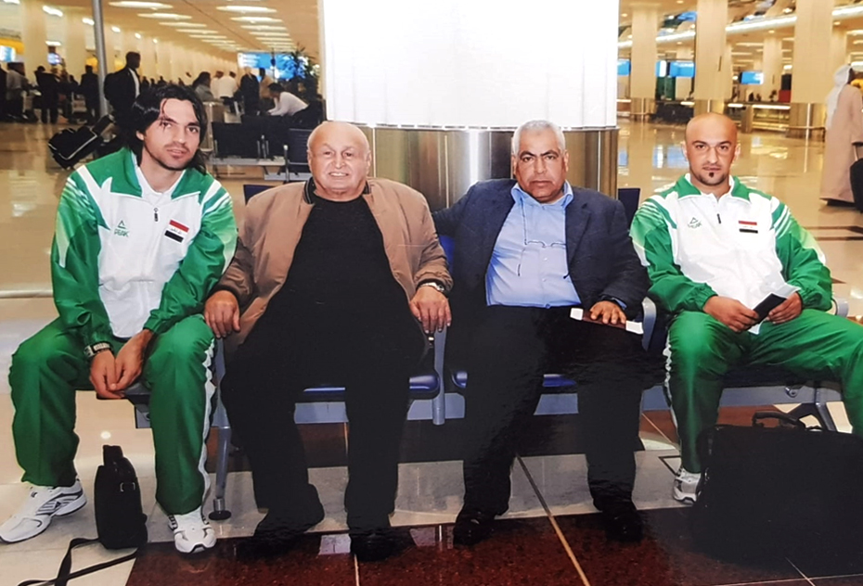
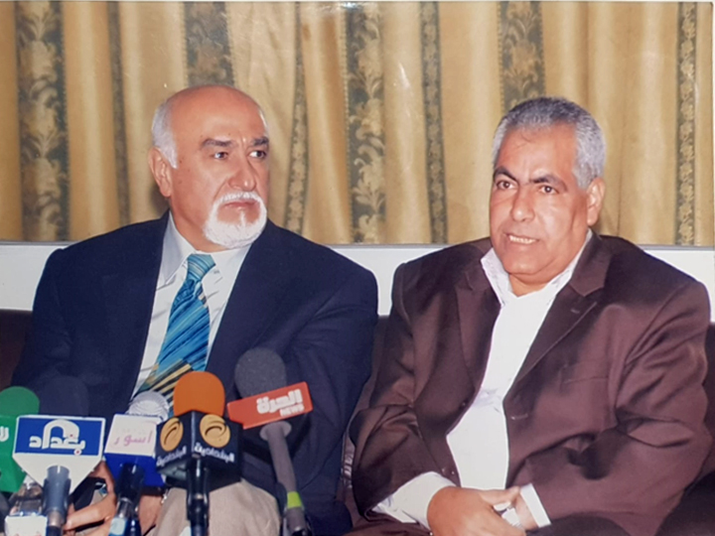

Slide 21
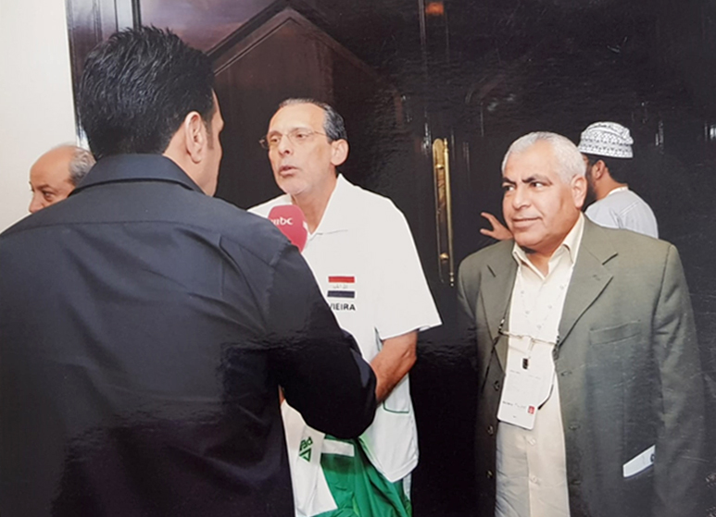
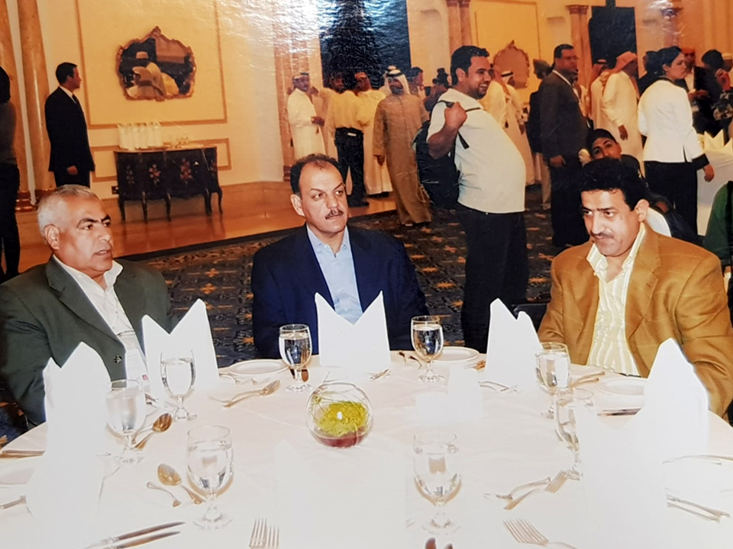

Slide 22

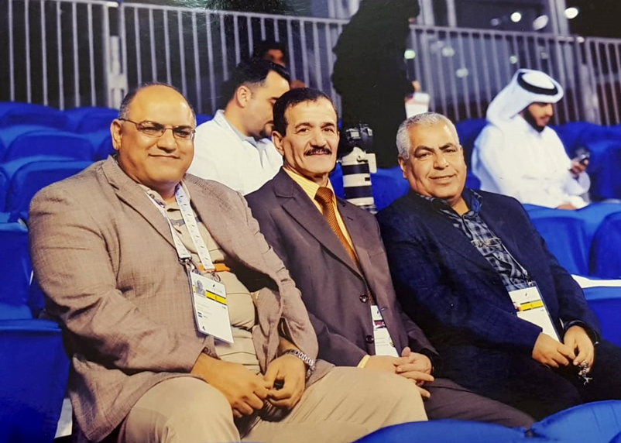

Slide 23
شكرا جزيلا أدعو لكم بالتألق دائماً
د . هادي عبدالله مدير الأكاديمية الأولمبية العراقية

